Slide 1
WEB-Приложение для организации работы средней школы №1 г. Полоцка
Учреждение образования
«Полоцкий государственный университет»
Руководитель: Кравченко Юрий Николаевич, старший преподаватель кафедры технологий программирования
Выполнил: Кригин Кирилл Андреевич, группа 17-ИТ-3

Slide 2


Актуальность
Удобство
Инновации
Структурированность

Slide 3

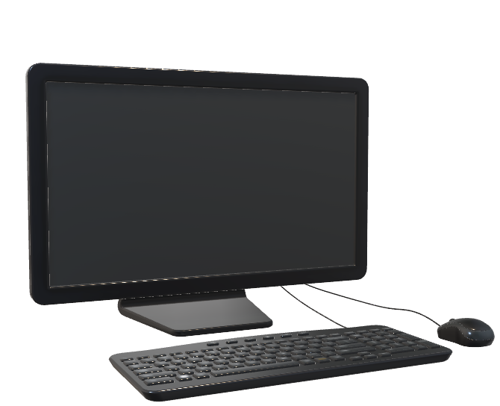

Цель проекта
Значительное упрощение работы с информацией в школе
Оптимизация времени

Slide 4






Основные возможности
Актуальное
расписание
SMS и E-mail
оповещения
Успеваемость
Мероприятия
Оперативность
доступность
Педагогический
состав

Slide 5



Реализация
Visual studio 2019
MS SQL Server 2019
ASP.NET Core
Среда разработки
СУБД
Платформа

Slide 6
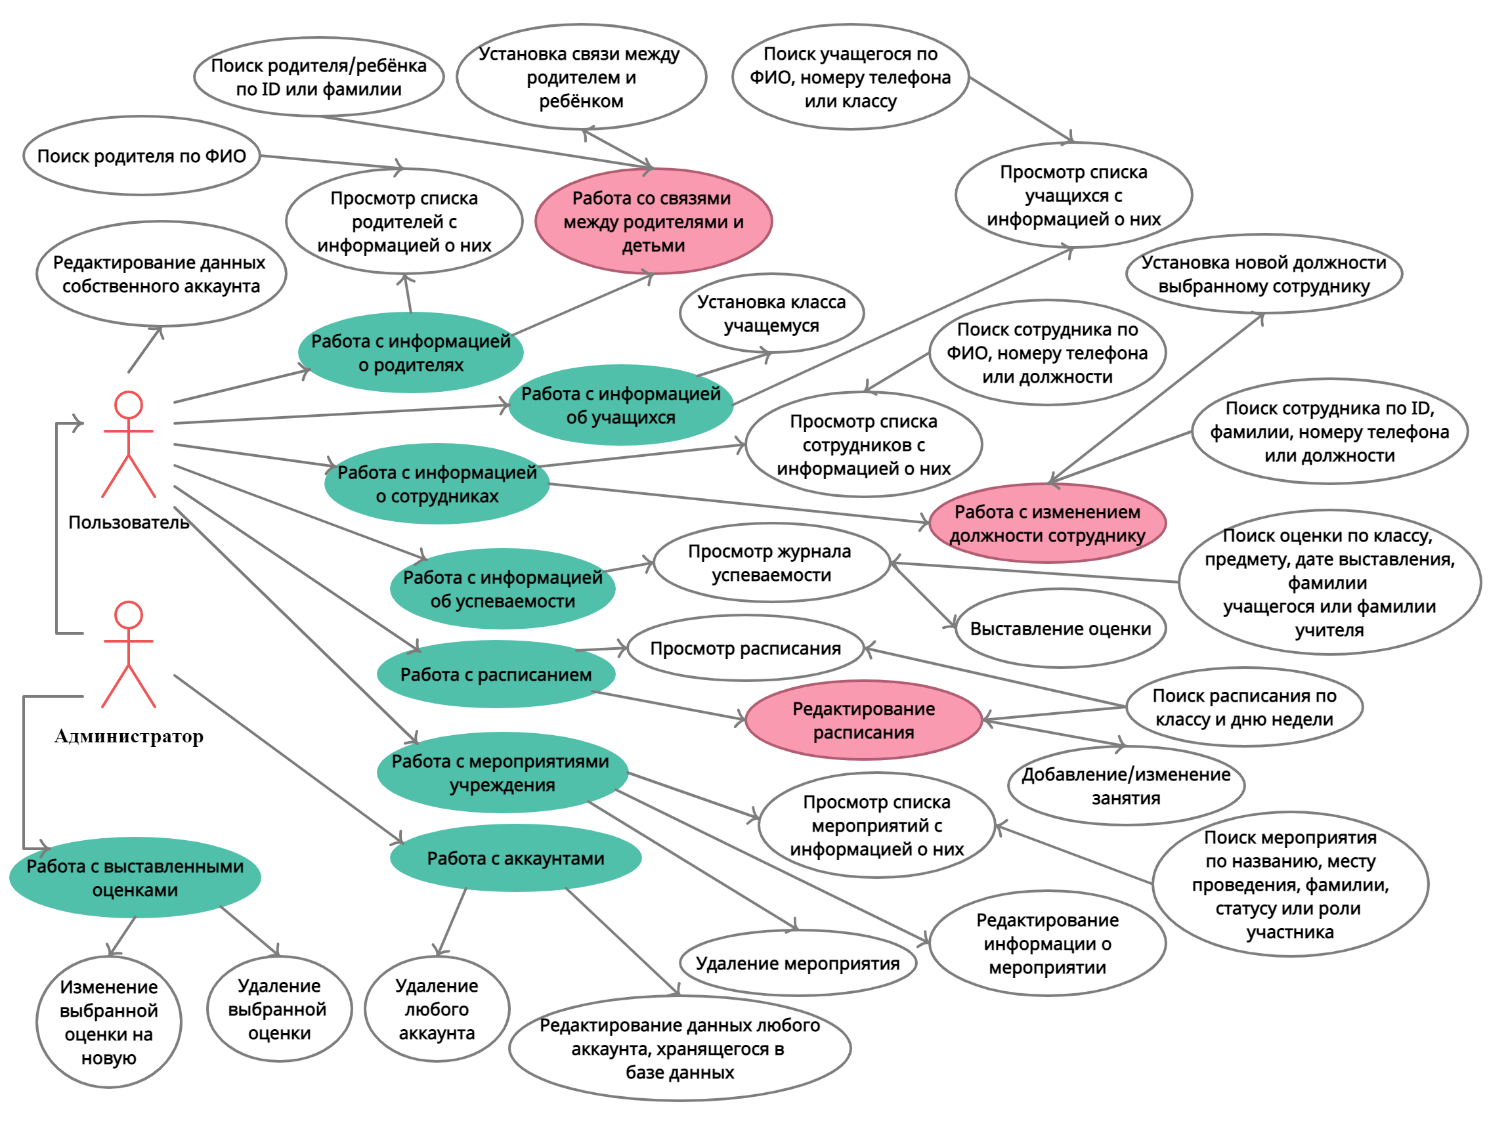
Диаграмма вариантов использования

Slide 7
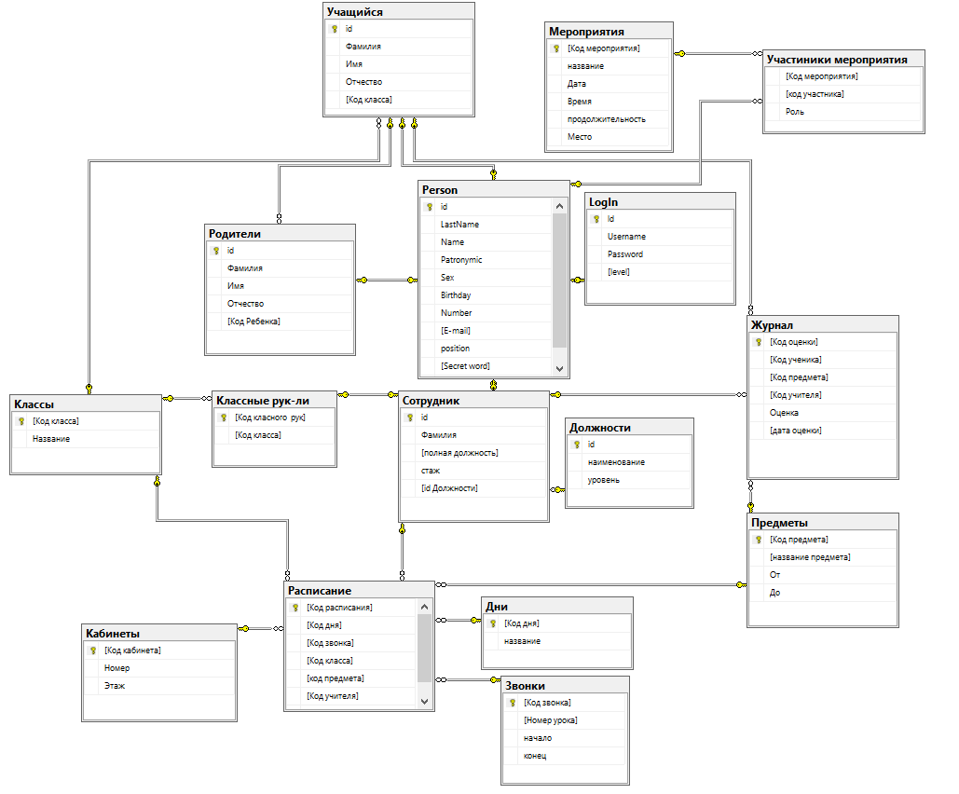
Схема
базы
данных

Slide 8
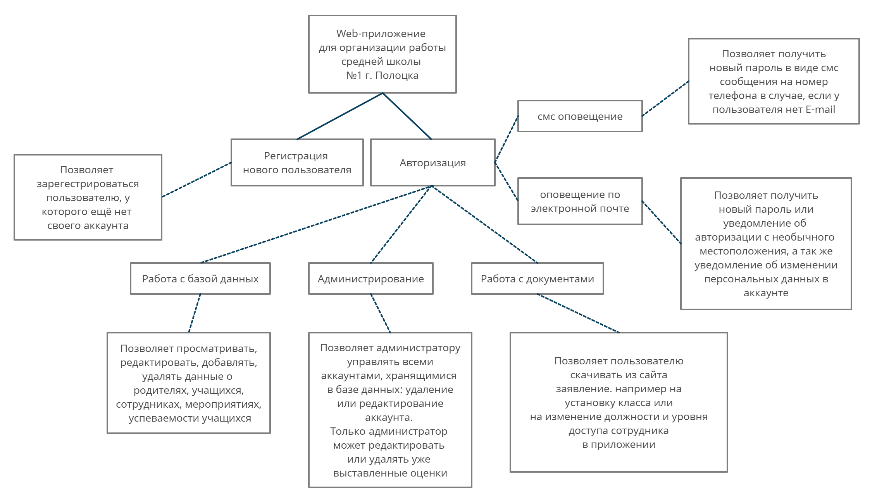
Функциональная структура

Slide 9
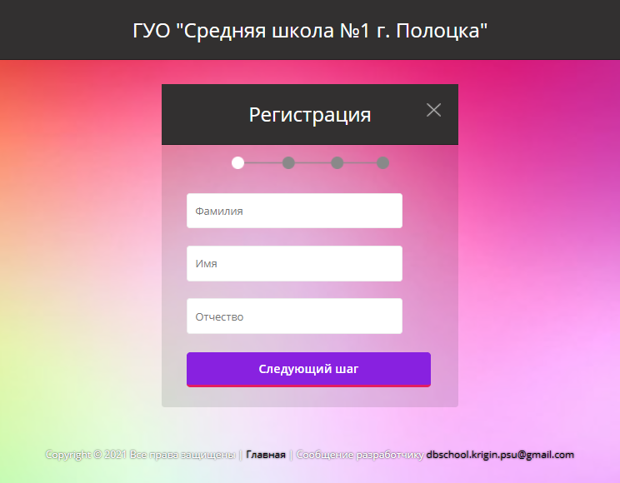
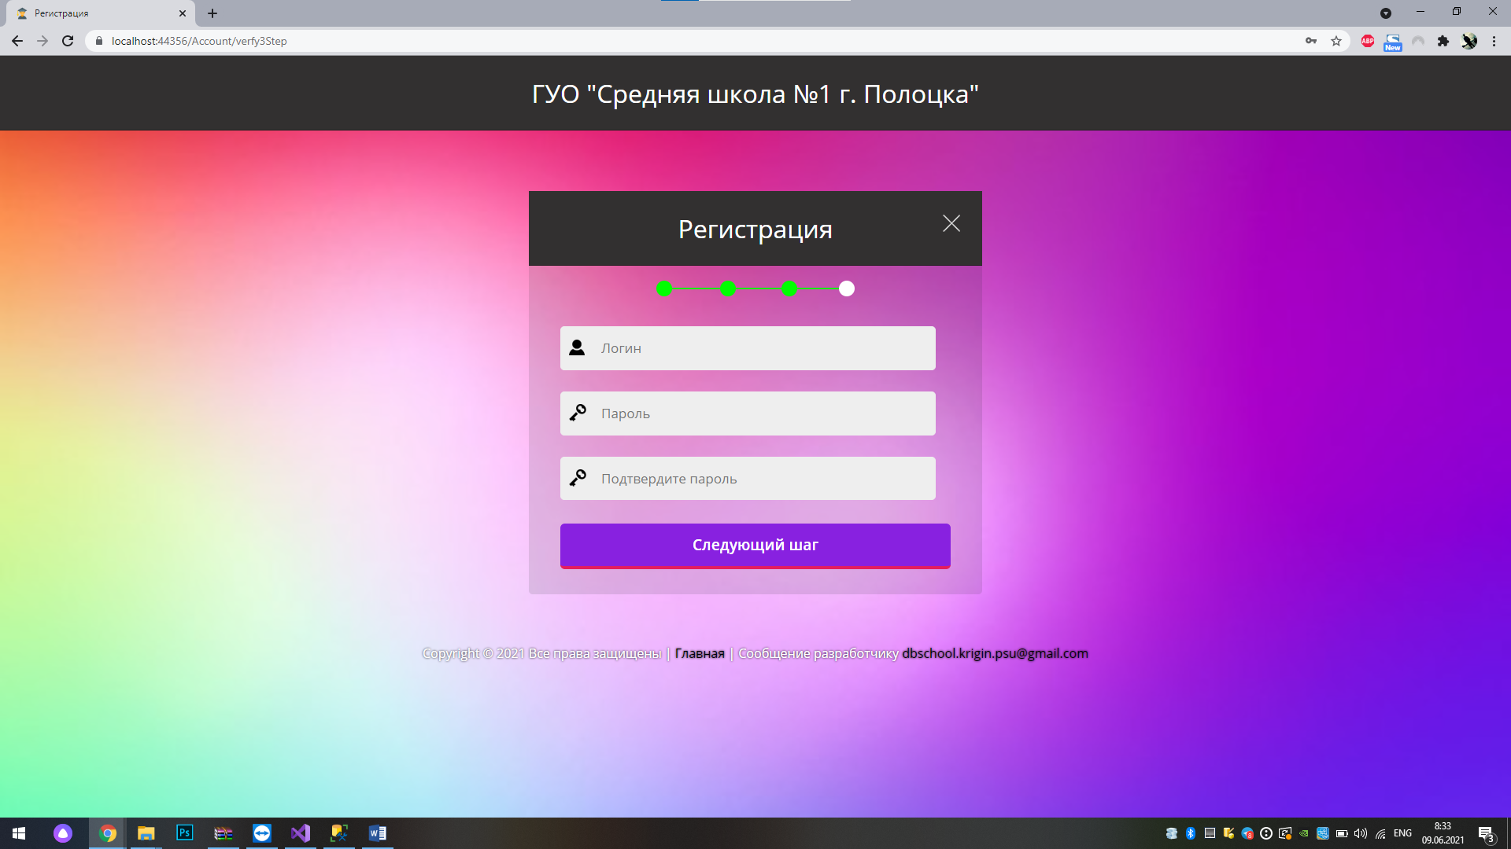
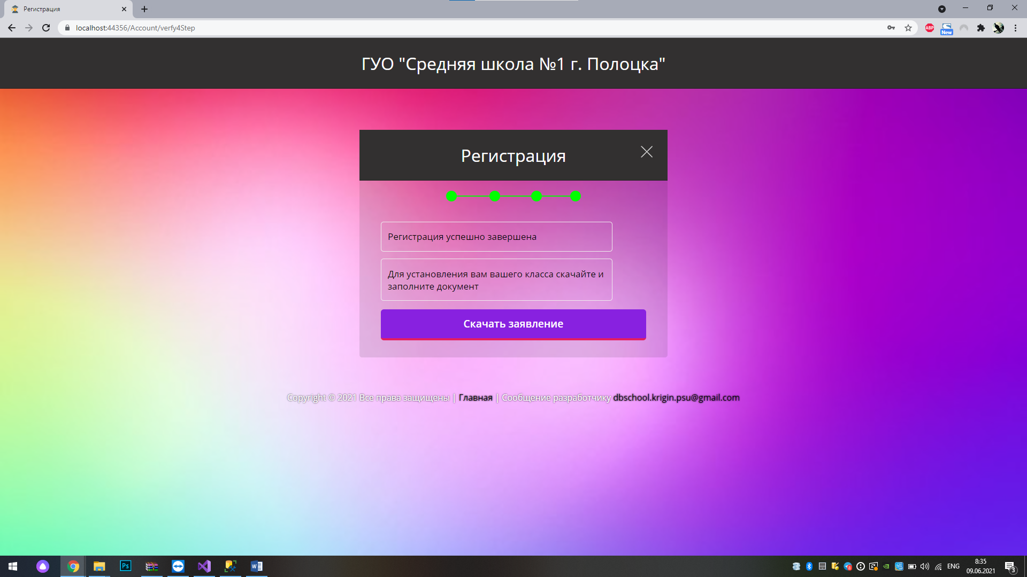
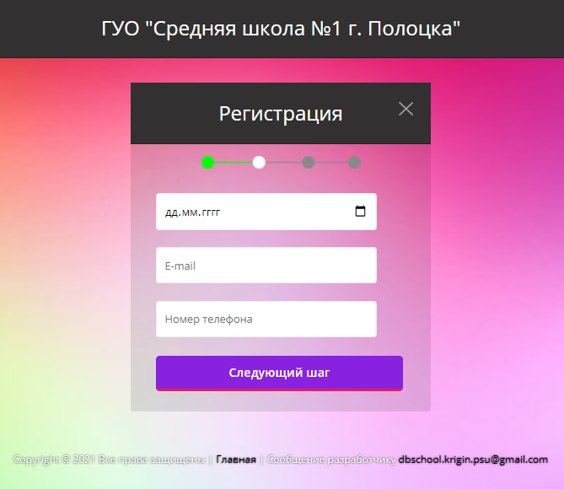
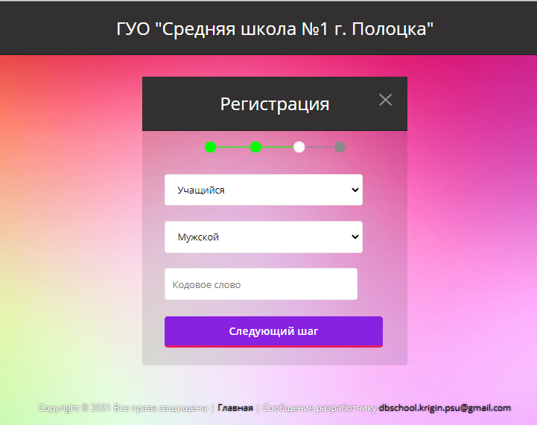
Экранные формы
Регистрация

Slide 10
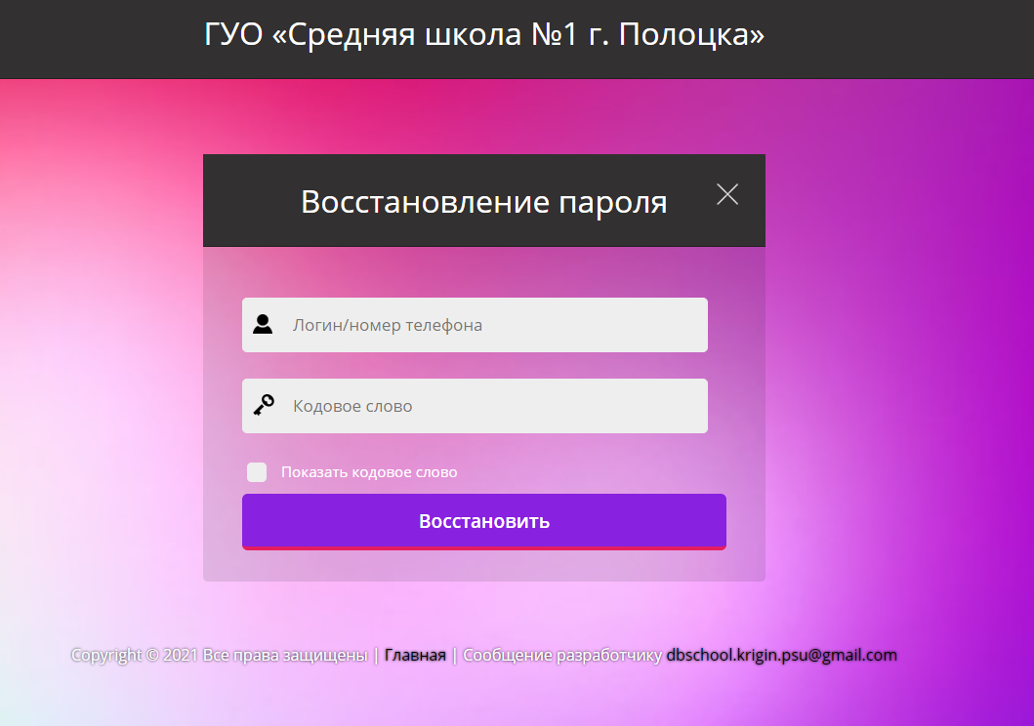
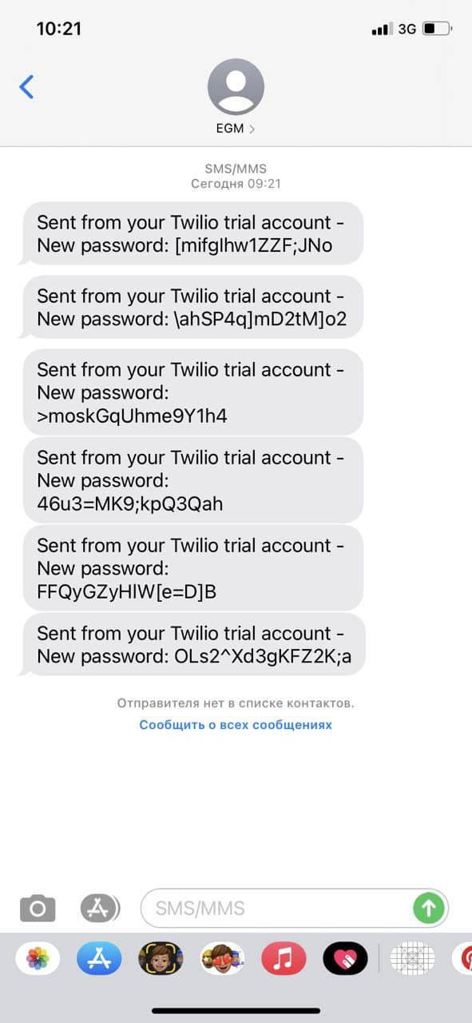
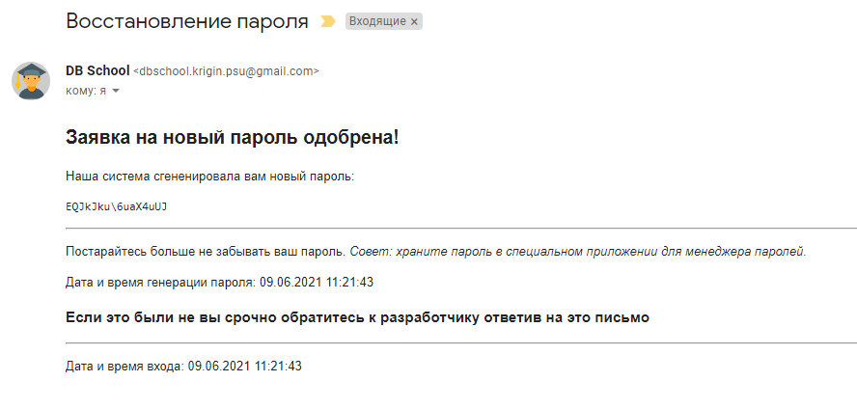
Экранные формы
Восстановление пароля

Slide 11
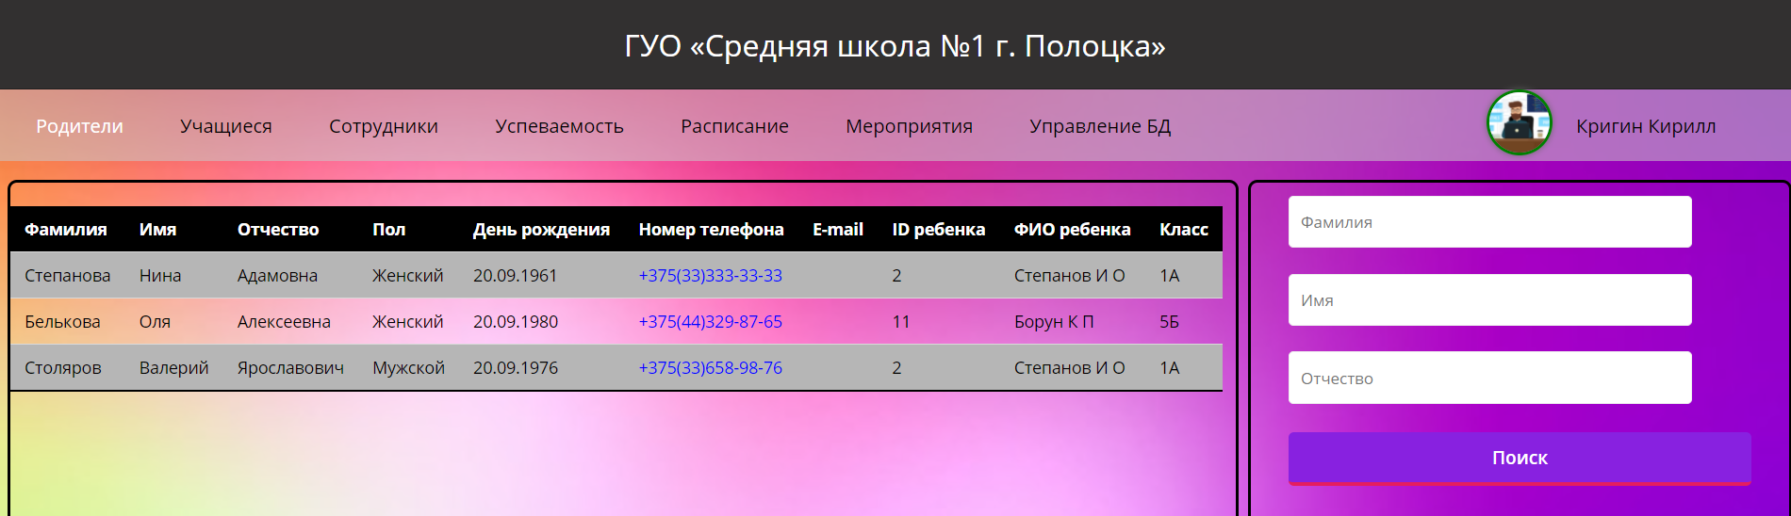
Экранные формы
Родители

Slide 12
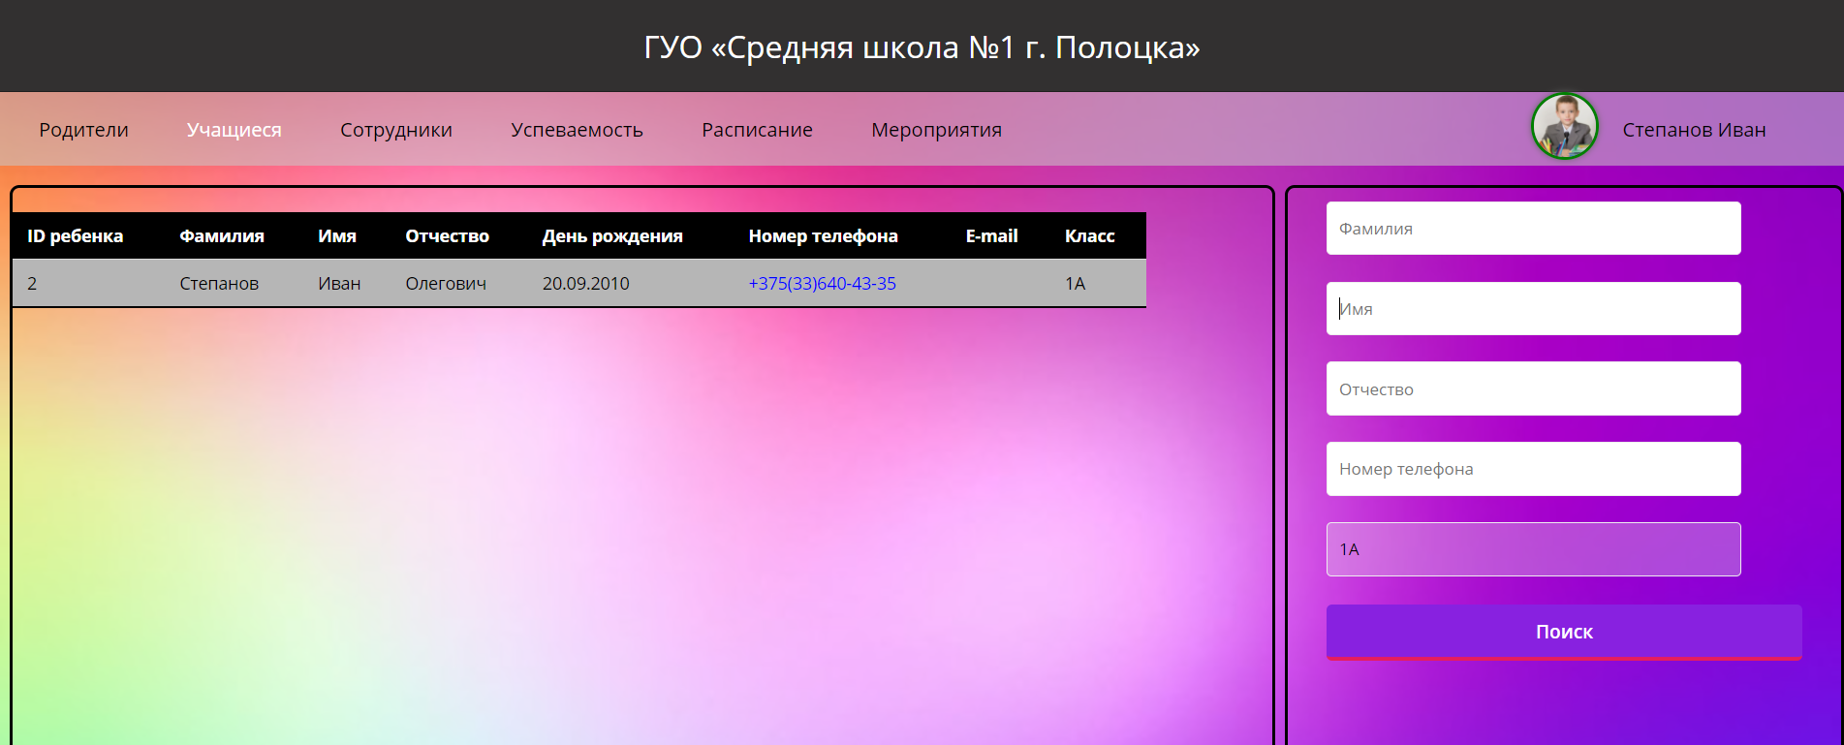
Экранные формы
Учащиеся

Slide 13
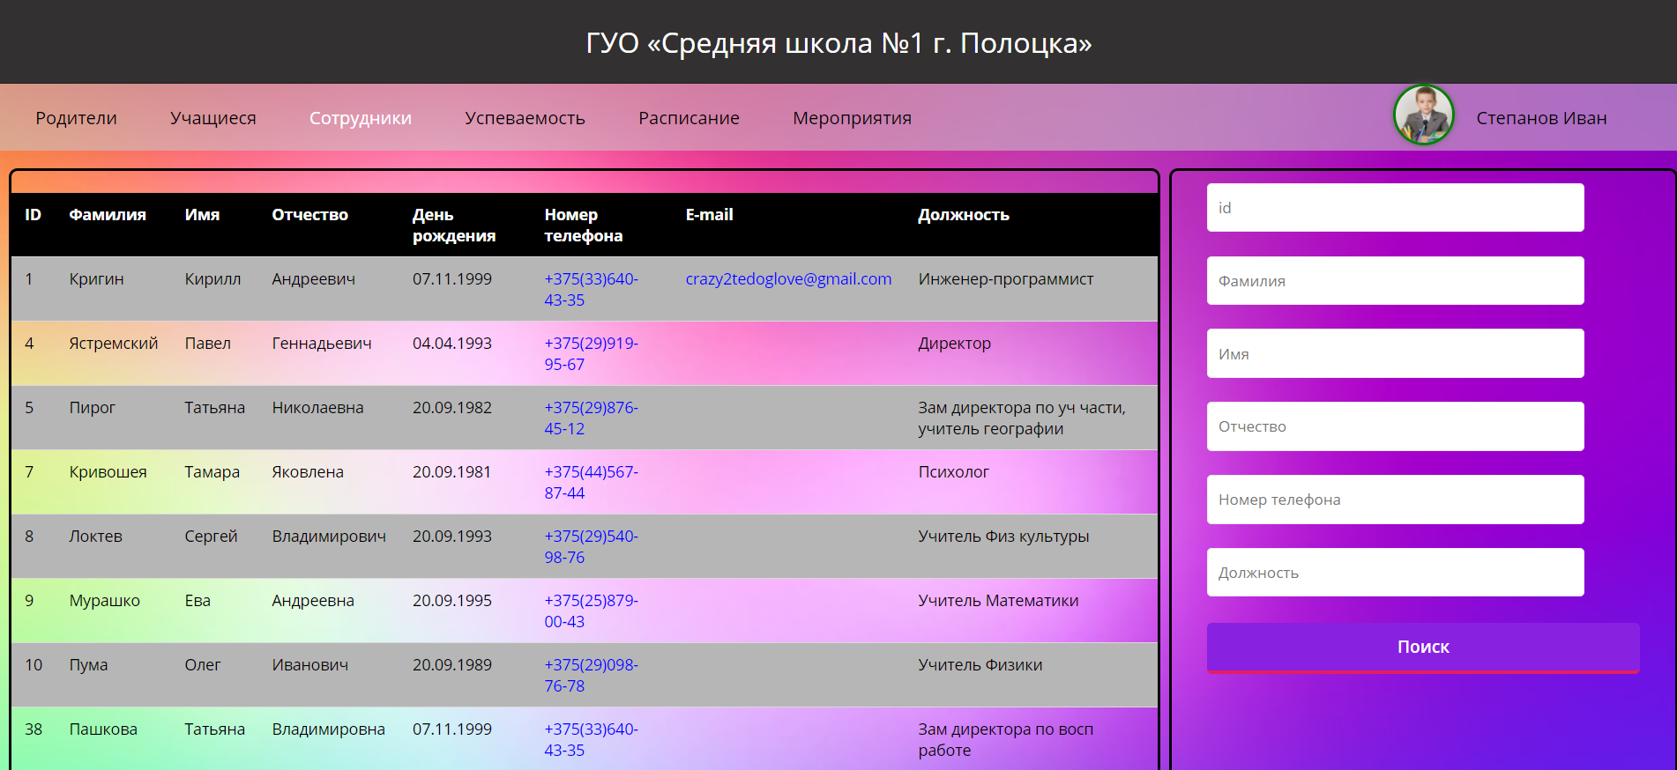
Экранные формы
Сотрудники

Slide 14
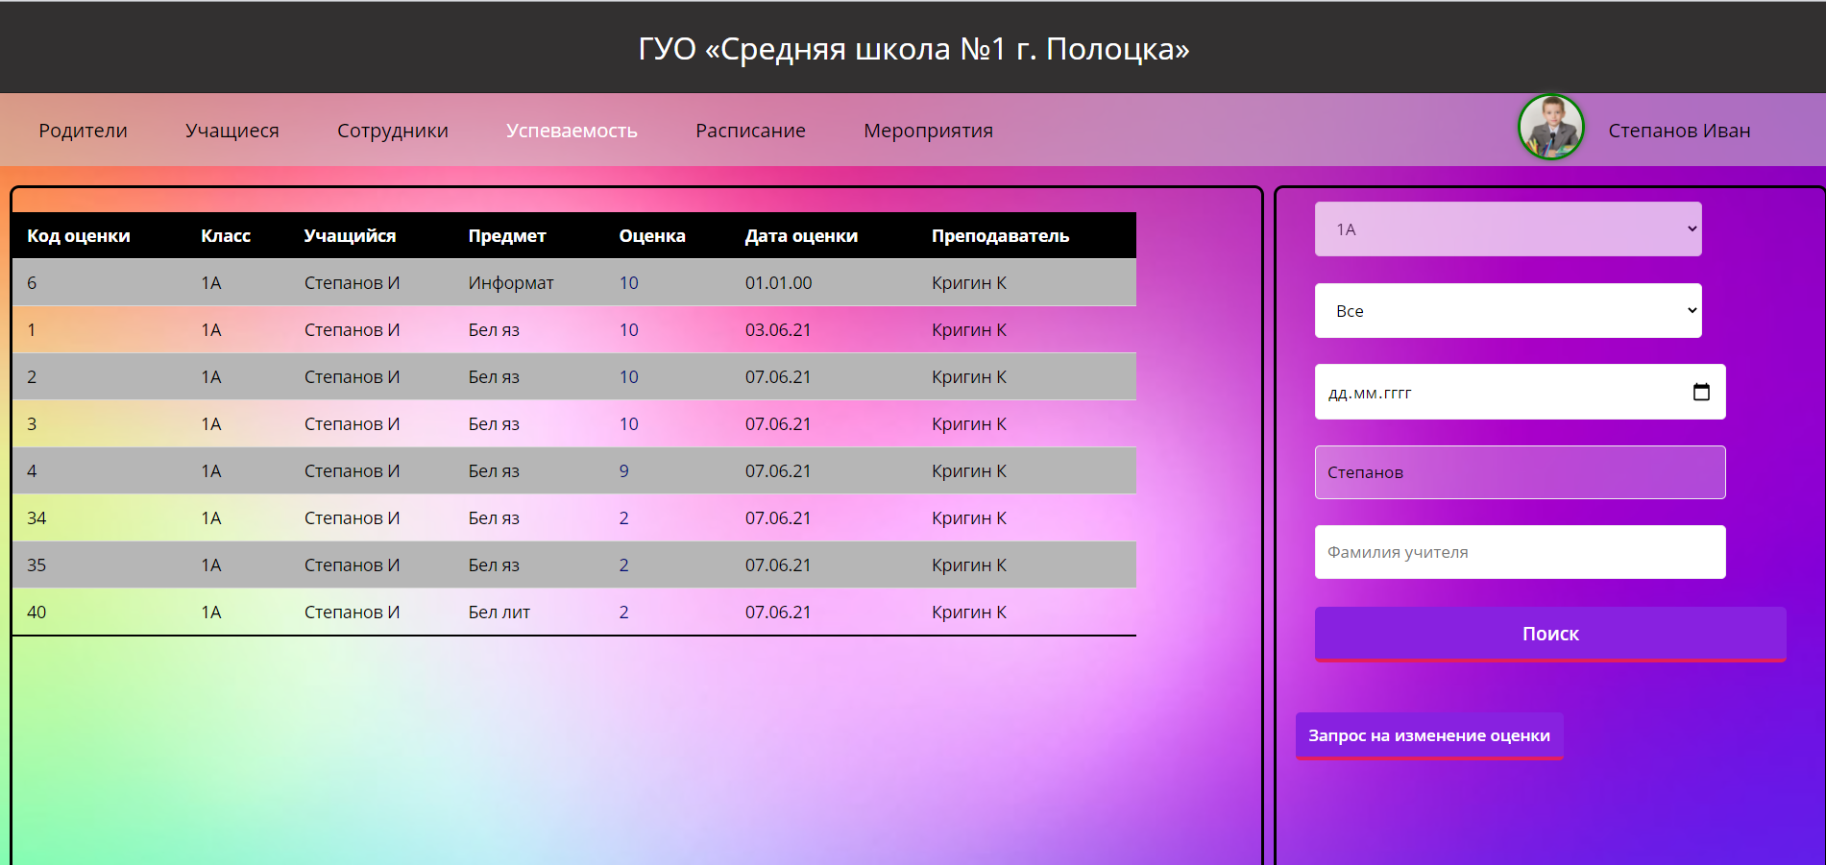
Экранные формы
Успеваемость

Slide 15
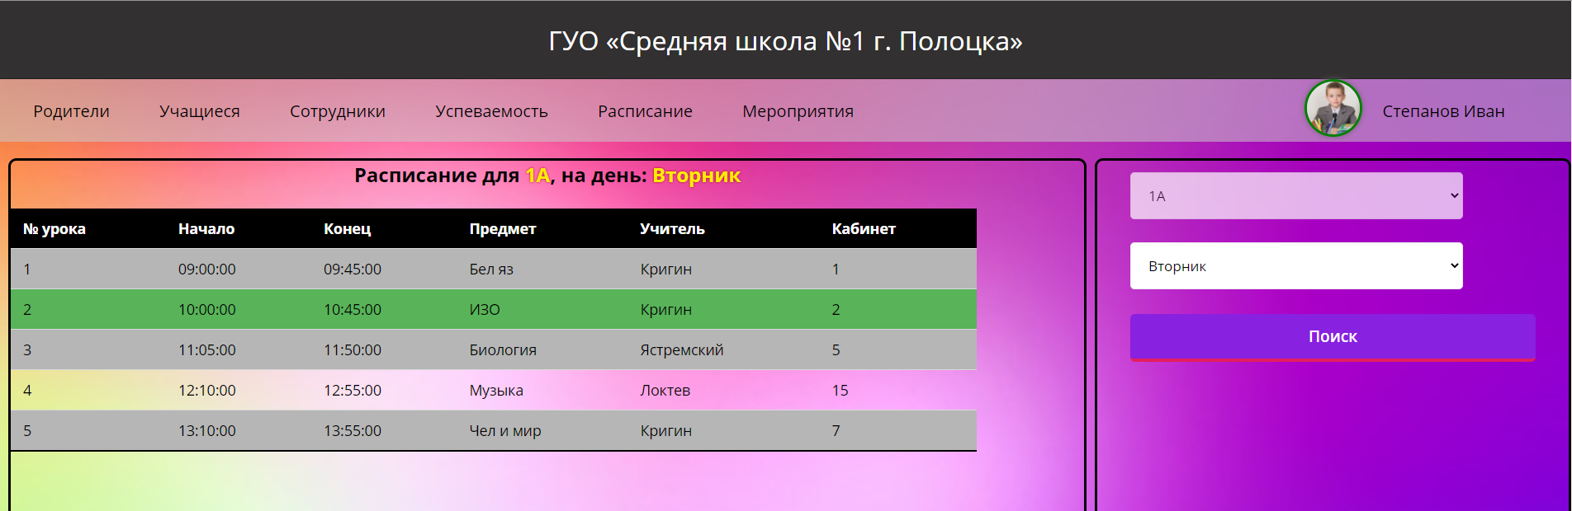
Экранные формы
Расписание

Slide 16
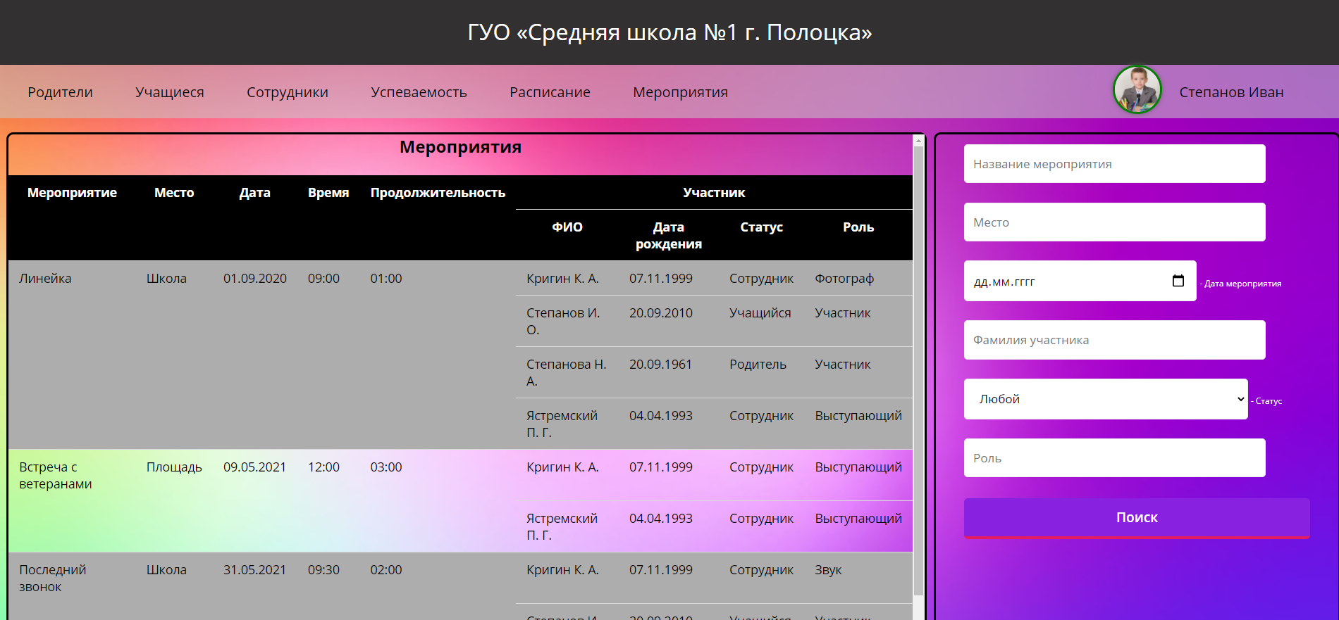
Экранные формы
Мероприятия

Slide 17
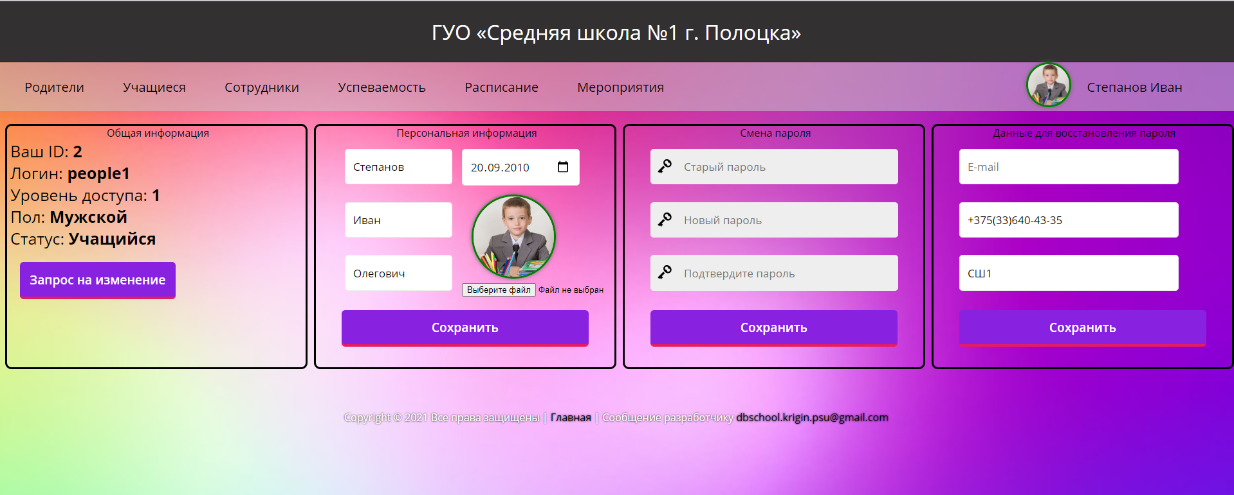
Экранные формы
Личный кабинет

Slide 18
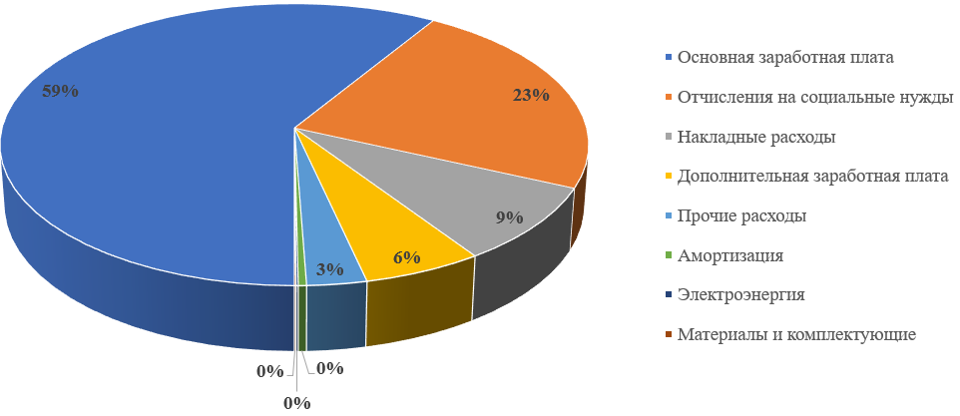
Стоимость разработки программного продукта
Плановая себестоимость = 31 931,63 б.р

Slide 19

Выводы
Приложение позволяет:
1
Оптимизировать временные затраты
Хранить информацию о сотрудниках, учащихся, родителях
2
3
Работать с расписанием
4
Работать с оценками
5
Работать с мероприятиями

Slide 20
СПАСИБО ЗА ВНИМАНИЕ!
Руководитель: Кравченко Юрий Николаевич, старший преподаватель кафедры технологий программирования
Выполнил: Кригин Кирилл Андреевич, группа 17-ИТ-3

